Slide 1
VELKOMMEN TIL
KØGE HANDELSSKOLE

Slide 2

KØGE HANDELSSKOLE UDBYDER:
KHS

Slide 3

UNGDOMSUDDANNELSER I DANMARK
Lange
Videregående
uddannelser
KVU
PROF. BAC.
KVU
PROF. BAC.
KVU
JOB
HF
+ GSK
STX
HHX
HTX
EUX
+ 2 års praktik
+ GSK
+ begrænset/fuld
studiekomp.
EUD
Folkeskole 9. eller 10. klasse
Notes:
Spørg ind til hvad eleverne kender til ift. ungdomsuddannelserne? UNDERSTREG at vi har 3 uddannelser i huset. De hører her mest om HHX men vi har også EUX (en erhvervsfaglig eksamen, hvor de både får kompetencer til at kunne læse videre og mulighed for at gå praktikplads vejen) og EUD, erhvervsuddannelsen, der er rettet mod praktikpladser efterfølgende.
HHX 3 års skolegang, EUX 2 års skolegang og EUD kun 1 år. De to sidste følges derefter af 2 års praktikplads.
Forklar at HTX er målrettet mod de tekniske uddannelser som f.eks. DTU = ingeniør, STX er både sprog og naturvidenskab og HHX er er sprog og økonomi/handel. Alle uddannelser har deres styrker og svagheder!
De 3 gymnasiale uddannelser i midten giver adgang til ALLE videregående uddannelser (muligvis med GSK). De øvrige har en begrænset studiekompetence. Giver adgang men primært til korte og mellemlange uddannelser (dog med den fulde EUX = 4 år opnås også fuld studiekompetence).
Forklar at HTX er målrettet mod de tekniske uddannelser som f.eks. DTU = ingeniør, STX er både sprog og naturvidenskab og HHX er er sprog og økonomi/handel. Alle uddannelser har deres styrker og svagheder!

Slide 4
UNGDOMSUDDANNELSER I DANMARK
– efter 9. og 10 klasse
HTX HHX STX Alle tre giver ligeværdige adgang til at læse videre Fuld studiekompetence – dvs. til KVU, prof.bach og LVU Evt. GSK og bestemt gennemsnit | EUX HF Erhvervsgymnasial studentereksamen og Højere forberedelseseksamen Begrænset (til KVU og prof. Bach) efter 2 år og fuld studiekompetence (LVU) efter 4 år el. 2 + SOF | EUD Merkantil – detail, handel og event Tekniske – murer, tømrer, smed, frisør, maler, klinikassistent osv.

Slide 5
KHS
1 + 2 år
2 + 2 år
3 år
EUD
EUX
HHX
Praksis
Praksis
Praksis
Teori
Teori
Teori
Detail, Handel
og Event
Kontor, Finans eller læse videre
Læs videre

Slide 6
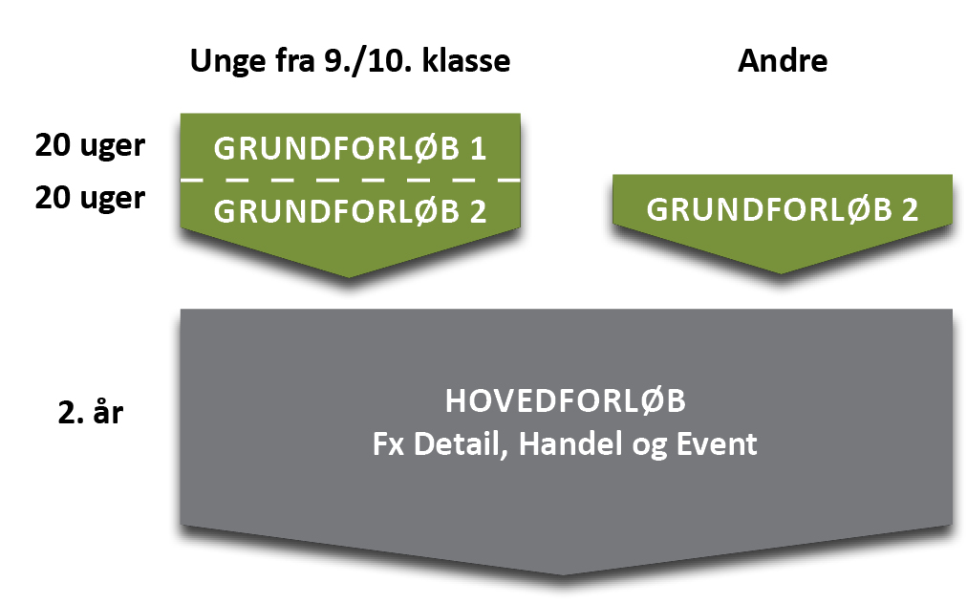
UD AF FOLKESKOLEN
- og på Handelsskole
EUD
Kortere videregående uddannelse/job/karriere

Slide 7
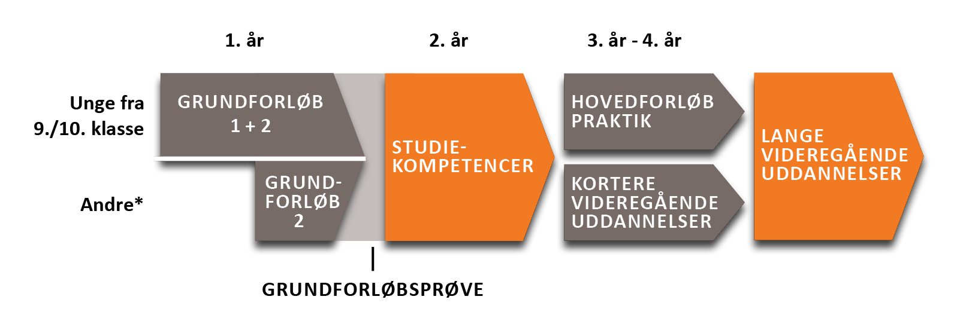
OPBYGNING AF EUX-UDDANNELSEN
EUX
* Her skal man have taget: Engelsk C, Dansk C og Samfundsfag C før optagelse.

Slide 8
HHX FAG
HHX
Obligatoriske fag:
International Økonomi
Virksomhedsøkonomi
Afsætning
Engelsk
2. fremmedsprog (tysk, fransk, spansk eller kinesisk)
Dansk
Matematik
Informatik
Historie
Samfundsfag C
Valgfag:
Finansiering
Markedskommunikation
Idræt
Psykologi
innovation
Samfundsfag B
Løft af VØ, AF, IØ, MAT
Notes:
Understreg at det er en god ide at sammenholde de gymnasiale uddannelsers obligatoriske fag. På STX har man fx fysik, kemi, religion, billedkunst etc. På HTX tekniske fag som teknologihistorie, IT etc.

Slide 9
STUDIERETNINGER PÅ HANDELSGYMNASIET
HHX
International
Marked
Økonomi
Innovation
SEM -Sport & Event Management
GLS - Global Language Studies
IBS Eng - I. B. Studies in English
Business Communication
IBS - International Business Studies
Business Economics
Business Mathematics

Slide 10
STUDIERETNINGSPROFILFAG
HHX
IBS | IBS English | Global Language Studies | Innovation | SEM | Business Communication | Business Economics | Business Mathematics | Business, Language & Science
AØ A | AØ A | SP A | AØ A | AØ A | AØ A | VØ A | MAT A | VØ A
IØ A | IØ A | TY A | INNO B | VØ A | VØ A | IØ A | VØ A | IØ A
 |  | eller |  |  |  |  |  | KE B
 |  | KI A |  |  |  |  |  | FY B
 |  | FR A
Notes:
Understreg studieretningen særlige studieretningsfag, og at forskellene er begrænsede

Slide 11
VIDEREGÅENDE UDDANNELSER
HHX
Lange
Videregående Uddannelser
Mellemlange
Videregående Uddannelser
Korte
Videregående Uddannelser
Notes:
Forklar at der findes KVU, MLVU og LVU.
Nævn flere CBS uddannelser, jura, økonomi, sprog etc. Som HHX eleverne normalt vælger!

Slide 12



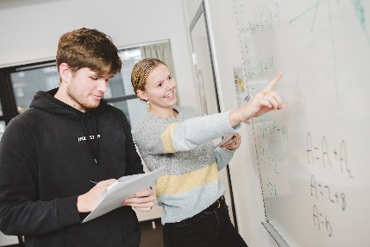


HHX PÅ KHS – HVEM ER VI?
HHX
Høj faglighed
Globalt tænkende
Erhvervsrettet undervisning
Dannelse
Sociale aktiviteter
Læring
Notes:
FX samarbejde med KIMS

Slide 13






ANDRE FAGLIGE AKTIVITETER
HHX
ERASMUS
EU Translation Program
Talentprogram
DM Erhvervscase
DM Nationaløkonomi
Young Enterprise konkurrencer (Iværksætteri)
BusinessCombat
Notes:
Understreg at der sker mange sociale aktiviteter på alle uddannelser.
Talentprogram: ATU, Forskerspirer, internt talentprogram over 3 år – samt masterclass, hvor der samarbejdes med Deloitte.

Slide 14





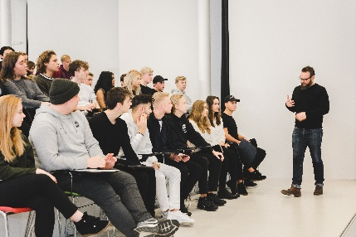
SOCIALE AKTIVITETER
HHX
Elevråd
Skoleblad – Merkurs
Debatklub
Tutorer (elev-t-elev)
Festudvalg

Slide 15






TRADITIONER
HHX
Gallafest
Sportsdag
Håndboldhold
SuperQuiz
GEKH – Gamle elevers klub

Slide 16

DET VAR DEJLIGT AT SE JER
KHS

